Slide 1
L’accès au PEB pour les bibliothèques du réseau Sudoc PS
Le module PebWeb « pro »

Slide 2
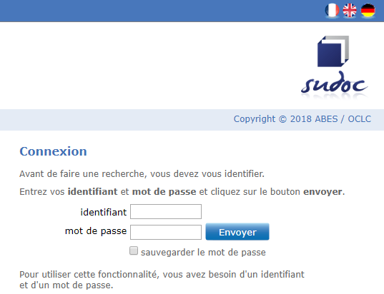
Pour utiliser PebWeb « pro »
La bibliothèque signale une déclaration de participation
L'utilisation du service est tacitement renouvelée tant qu’un usage en est fait. Les comptes utilisateurs ne sont désactivés qu'en cas de demande explicite de l'établissement, de sortie du réseau Sudoc-PS (sans intégration dans le réseau Sudoc) ou dès lors que l'Abes constate plus de deux ans d'inactivité du service (aucune demande)
Elle intègre le réseau SUPEB avec la fonction « demandeur » uniquement
Elle utilise le module PebWeb Pro du catalogue Sudoc via l’URL « professionnelle » : http://peb.sudoc.abes.fr/pebprof.html
Elle dispose d’un accès à Webstats
Notes:
Attention l’URL est fausse : il faut remplacer par celle qui contient ‘cuivre’

Slide 3
La bibliothèque Sudoc PS
Elle demande la participation au Peb et la
transmet à l’Abes (avec copie au responsable CR) :
via le guichet ABESstp >
avec les informations suivantes :
Identification de l’établissement (ILN du CR + RCR)
Coordonnées du service PEB
Nom du responsable
Adresse de la bibliothèque
Domaines :
Prêt entre Bibliothèques (PEB)

Slide 4
L’Abes
A réception de la demande, elle :
Paramètre la bibliothèque
Attribue le login (code PA) et mot de passe
Envoie un message standard à la bibliothèque avec copie systématique au Responsable CR

Slide 5
Les fonctionnalités
Une seule URL : http://peb.sudoc.abes.fr/pebprof.html
Rechercher un document dans le Sudoc
Demander un prêt ou une reproduction
Sélectionner un ou plusieurs fournisseurs dans la liste proposée
Suivre le déroulement de la transaction (suivi PEB ou notifications courriel)
Mettre à jour son mot de passe
aide en ligne sur le GM > portail Utilisateurs Supeb : http://documentation.abes.fr/sudoc/manuels/peb/pebwebpro/index.html
Notes:
Idem : modifier l’URL

Slide 6
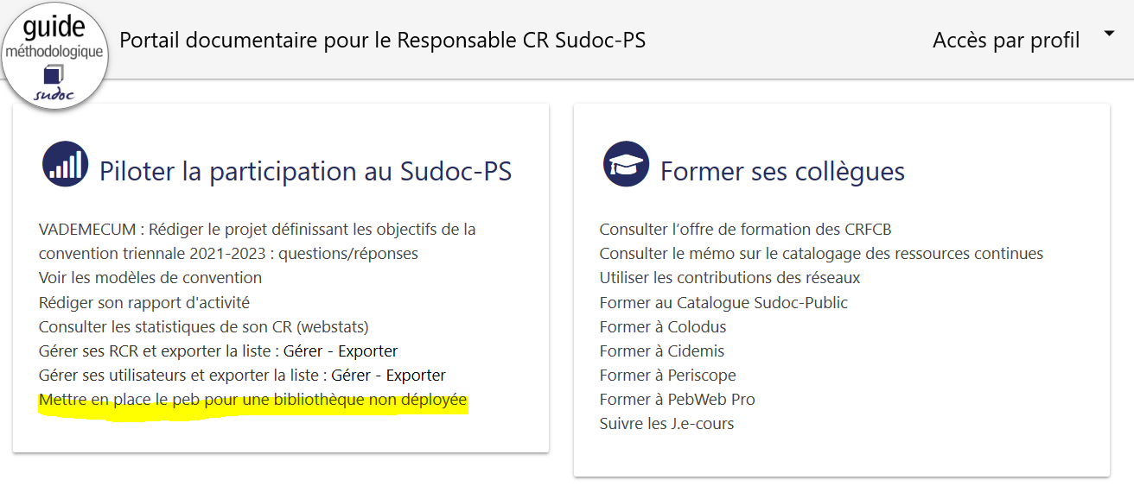
Documentation de référence
Guichet d’assistance
Prêt entre bibliothèques

